Slide 1
헬스관리앱 프로젝트
최관우

Slide 2
1주차

Slide 3
프로젝트 개요
목표: 사용자가 하루 운동 루틴을 설정하고, 세트마다 타이머를 사용하며 운동 기록을 저장할 수 있는 헬스 앱을 플러터로 개발한다.
핵심 기능:
운동 루틴 설정 (운동명, 세트 수, 반복 수)
세트별 타이머 기능 (운동 시간/휴식 시간)
운동 기록 저장 및 날짜별/주간 기록 조회
간단한 통계 제공 (운동 완료 횟수 등)
- 대상 플랫폼: Android, iOS (Flutter 사용)

Slide 4
요구사항 1
사용자 루틴 설정
하루 운동 루틴 생성 (운동명, 세트 수, 반복 수, 무게 등 입력)
루틴 수정/삭제 기능 제공
세트 타이머 기능
운동 시간 / 쉬는 시간 입력 가능
각 세트 시작/중단/완료 처리
타이머 알림 또는 진동 기능 (선택)
운동 기록 저장
완료된 운동 기록 자동 저장
날짜별로 운동 이력 확인 가능

Slide 5
요구사항 2
기록 조회 및 통계
일간/주간/월간 운동 횟수 및 세트 수 조회
간단한 통계 차트 또는 요약 정보 제공세트 타이머 기능
로컬 데이터 저장
운동 루틴 및 기록을 로컬 DB(Hive/SQLite)에 저장
앱 재실행 시 데이터 유지
UX/UI 기본 기능
직관적인 UI/UX 제공 (운동 중 조작 최소화)
다크 모드 지원 (선택사항)

Slide 6
요구사항 3 (AI활용)
🏋 초보 사용자 (운동을 시작한 지 얼마 안 된 사람)
운동 루틴 추천 기능 (초보자를 위한 기본 운동 루틴 제공)
운동 가이드 (GIF/영상 또는 텍스트 설명)
운동 강도 조절 기능 (초급/중급/고급 선택 가능)
푸쉬 알림 (운동할 시간 알림)
💪 숙련된 사용자 (꾸준히 운동하는 사람)
맞춤 루틴 설정 (운동, 세트 수, 반복 횟수를 자유롭게 입력)
운동 기록 상세 분석 (시간별, 세트별 성과 기록)
통계 제공 (주간/월간 운동 패턴, 개선 사항)
루틴 복사 및 저장 기능 (자주 하는 루틴을 빠르게 재사용)

Slide 7
요구사항 4 (AI활용)
⏳ 시간이 부족한 직장인
짧은 운동 추천 (10~15분짜리 운동 루틴)
자동 타이머 기능 (운동 및 휴식 시간 자동 진행)
출퇴근 시간 운동 알림 (원하는 시간에 운동 리마인드)
간편 기록 기능 (운동 완료 버튼으로 빠르게 저장)
⚡ 동기부여가 필요한 사용자
목표 설정 및 트래킹 (주간 목표, 월간 목표)
운동 후 피드백 기능 (오늘 운동 어땠나요? 간단한 메모 기능)
도전 과제 (한 달 운동 챌린지 등)
친구와 공유 기능 (운동 기록 공유 및 경쟁)

Slide 8
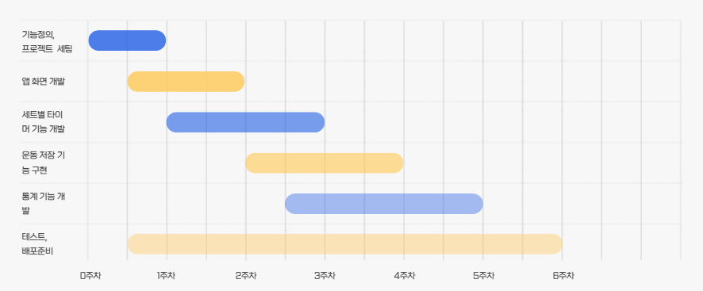
개발일정

Slide 9
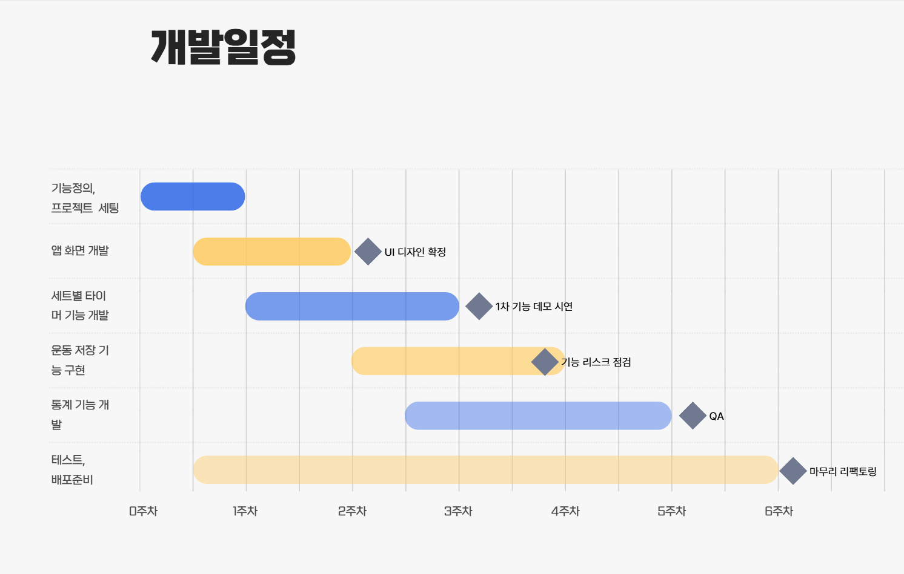
개발일정 (마일스톤 추가 버전)

Slide 10
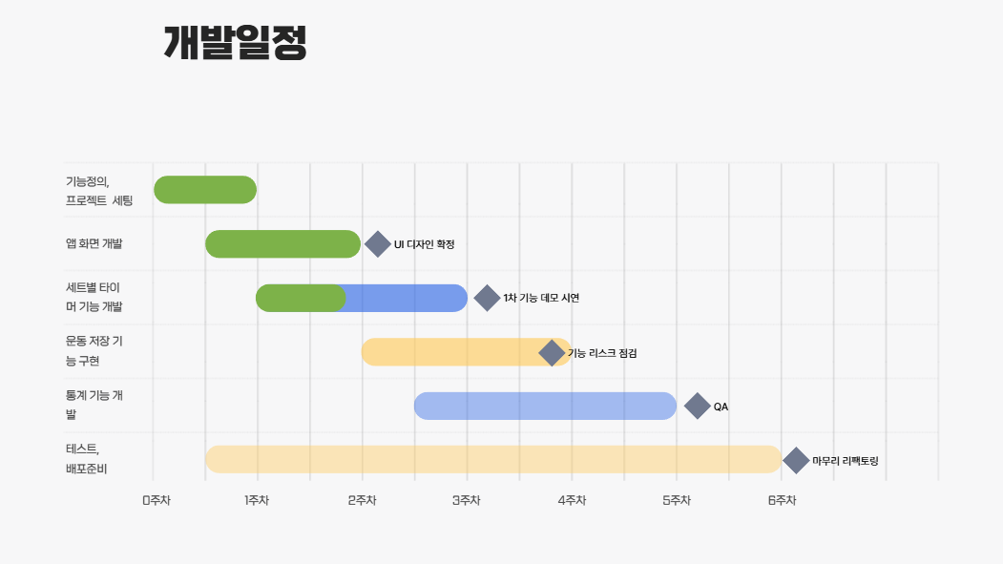
개발일정 (05-22 진행도 표시)

Slide 11
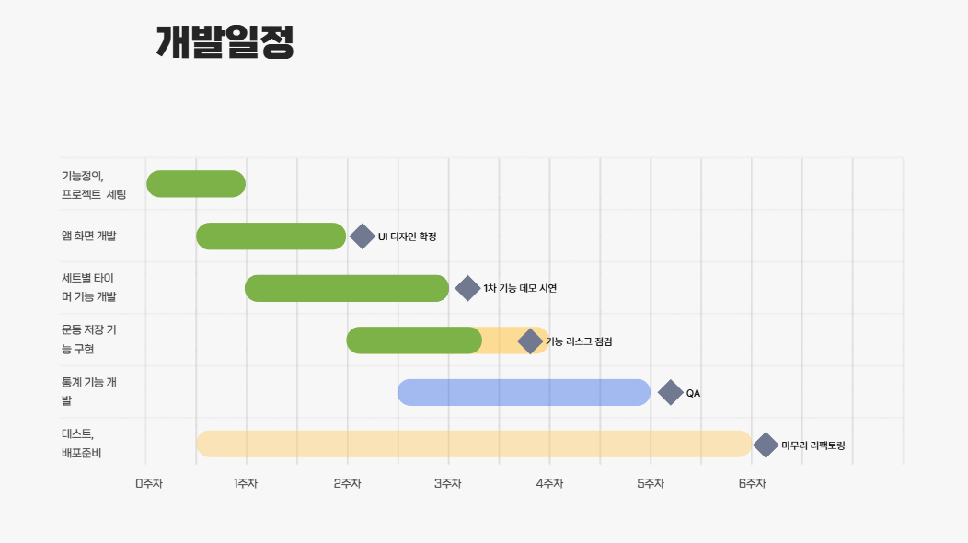
개발일정 (06-02 진행도 표시)

Slide 12
리소스 계획
개발 언어 : Flutter, Dart
개발 툴 : AndroidStudio
디자인 : Figma 또는 FlutterFlow
시간 : 약 6주

Slide 13
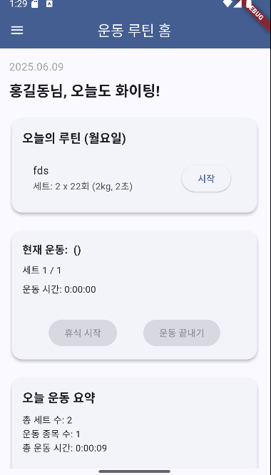
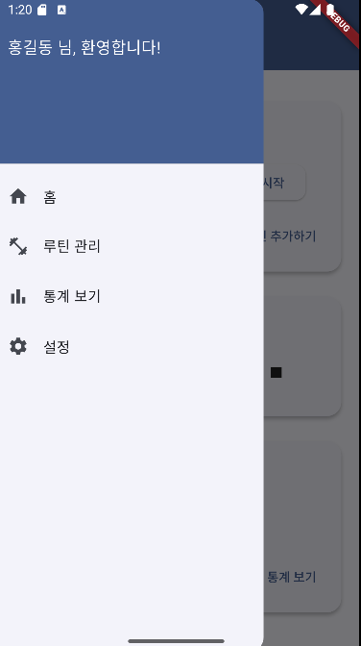
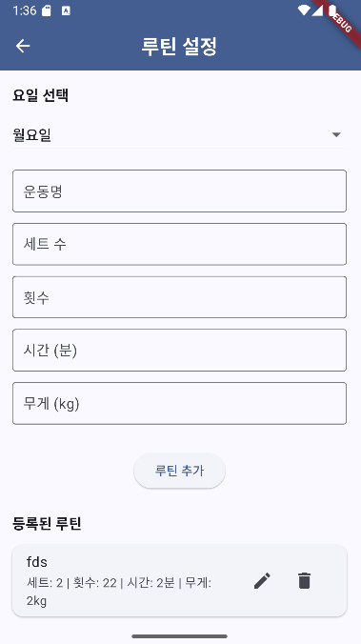
개발한 앱 화면

Slide 14
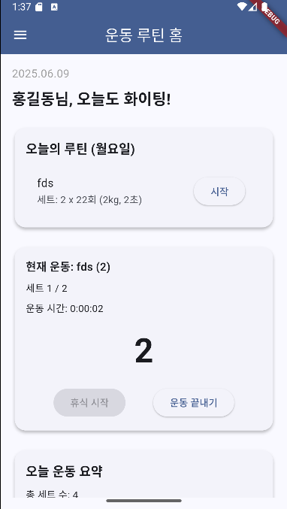
타이머 기능
운동을 선택해 시작하면 아래 현재 운동에 적용됨
휴식 시작 누르면 휴식 타이머 시작
세트는 자동으로 카운트 되며 마지막 세트에는 휴식시작 버튼 안올라옴
운동 끝내기 누르면 종료

